Slide 1
PTS Lehrplan NEU
Entwurf

Slide 2
Planung und Umsetzung

Slide 3
Planung und Umsetzung

Slide 4
Phasen des Schuljahres
Präzisierung der Orientierungsphase
Mind. 4 bis max. 8 Wochen
Ziel, ALLE an der Schule angebotenen Fachbereiche kennenzulernen
Einführung einer Schwerpunktphase:
Dauer: mind. 8 Wochen, Gesamtdauer Orientierungsphase + Schwerpunktphase: mind. 14 Wochen
Neben gewähltem Fachbereich in der Schwer-punktphase zumindest je 2 Wochenstunden in 2 (verwandten) Interessensbereichen (Blockungen, projektorientierte Gestaltung möglich)
Schüler/innen in gemischten Fachbereichen ausgenommen

Slide 5
SEL-Gespräche
Zumindest einmal pro Schuljahr
Ziele: Unterstützung der Berufs- und (Aus-) Bildungsentscheidung
Fachbereichswahl
Berufsüberleitung
Selbstreflektion der Schüler/innen
Interaktion mit Erziehungsberechtigten
Gespräch abseits der Leistungsbeurteilung
Erhebung des Ist-Standes, Vereinbarung künftiger Vorhaben und Ziele sowie notwendiger nächster Schritte

Slide 6
Weitere Änderungen
Lernergebnis- und Kompetenzorientierung
Adaptierung nach aktuellen Anforderungen aus Beruf und Wirtschaft in den Schwerpunktsetzungen, Inhalten und Fachbereichen
Neu gewichten und Redundanzen vermeiden
Begriffliche Vereinheitlichung in den alternativen Pflichtgegenständen
Einheitliche Begriffe bei fachspezifischen Inhalten und unterschiedlicher Wochenstundenanzahl (z.B. Fachkunde, Fachpraxis)
Informatik
Dienstleistungen → Schönheit, Gesundheit und Soziales
„Oberstufentraining“ bzw. „Vorbereitung auf weiterführende Schulen“ als neuen Fachbereich einführen

Slide 7
Lehrplanstruktur
Unterrichtsgegenstände sind in inhaltsspezifische Kompetenzbereiche gegliedert
Kompetenzbereiche werden durch eine Bildungs- und Lehraufgabe sowie den entsprechenden Lehrstoff beschrieben
Unterrichtsgegenstand
Kompetenzbereich
Bildungs- und Lehraufgabe
Lehrstoff
In der Bildungs- und Lehraufgabe werden Lernergebnisse definiert, die am Ende des Schuljahres erreicht werden sollen.
Lernergebnisse bestehen immer aus einer Inhalts- und einer Anwendungsdimension
Lernergebnisse sind überprüfbar

Slide 8
Pflichtgegenstände

Slide 9
Pflichtgegenstände

Slide 10
Fachbereiche
Die Fachbereiche werden in Cluster zusammengefasst:
Cluster Technik:
Bau
Elektro
Holz
Metall
Cluster Dienstleistungen:
Handel und Büro
Gesundheits-, Schönheits- und Sozialberufe
Tourismus
Vorbereitung auf weiterführende Schulen bzw. Oberstufentraining
Event. Fachbereich zur Schärfung von Grundkompetenzen, Pflichtschulabschluss

Slide 11
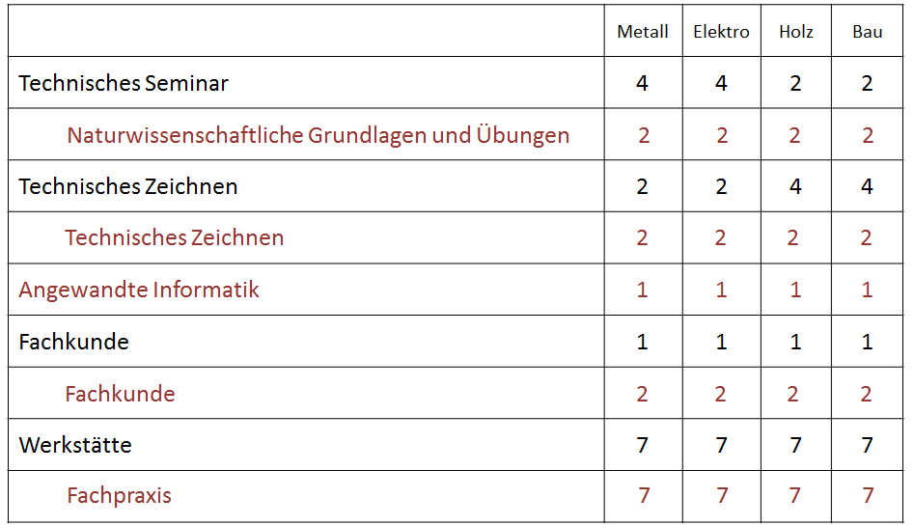
Cluster Technik

Slide 12
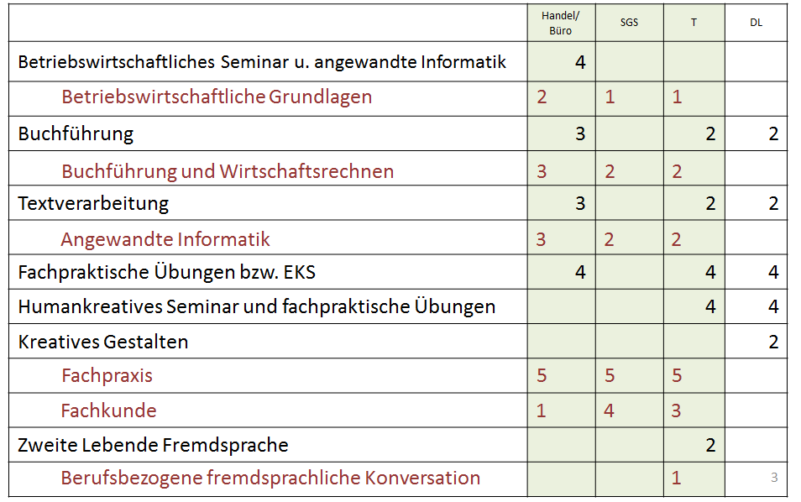
Cluster Dienstleistungen

